Slide 1
MRB操作マニュアル
動作モードの切替

Slide 2
目次
1. 動作モードの切替

Slide 3
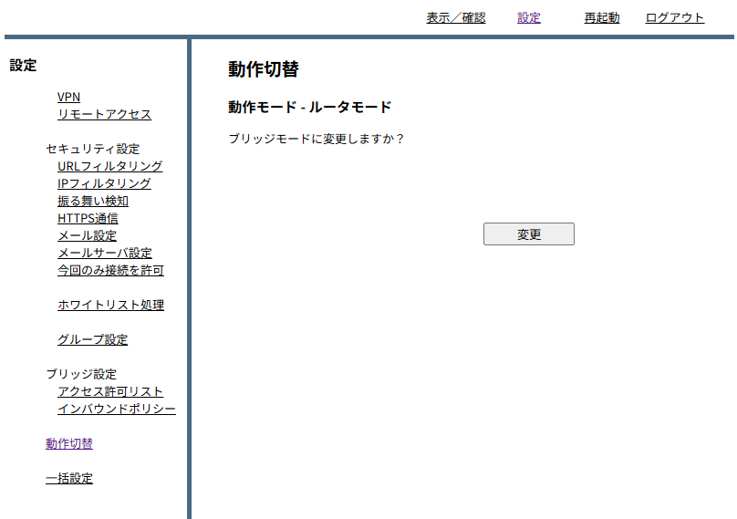
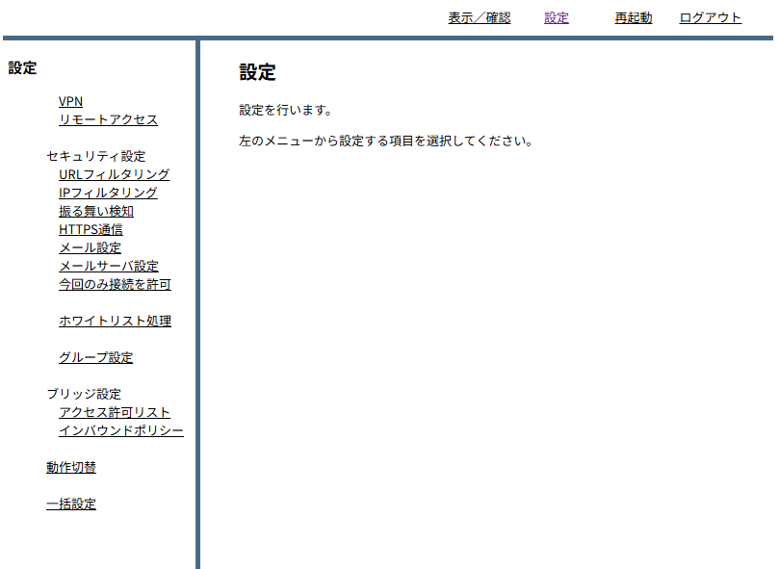
1. 動作モードの切替
MRBで動作モード（ブリッジモード・ルータモード）を切り替える場合の設定手順について説明します
① 管理画面にログイン後、右上の「設定」をクリックし、 左下の「動作切替」をクリックします
② 「変更」をクリックします

Slide 4
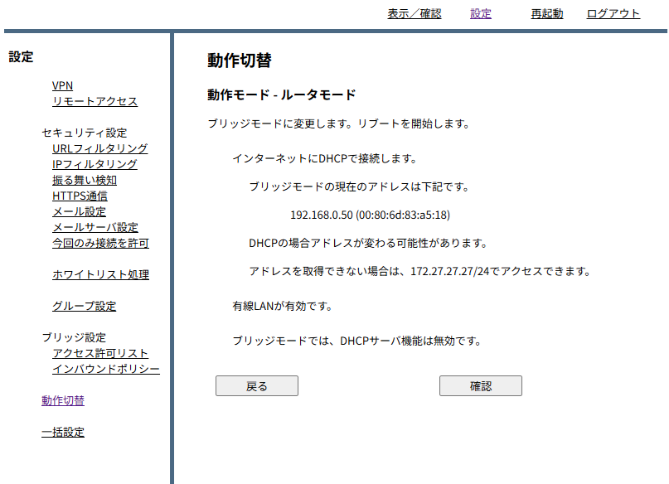
③ 「確認」をクリックして設定は完了です ※ブリッジモード利用時はメンテナンスアドレスからMRBに アクセスすることができます 設定方法はMRB操作マニュアル「ブリッジモード」を ご参照ください

